Slide 1
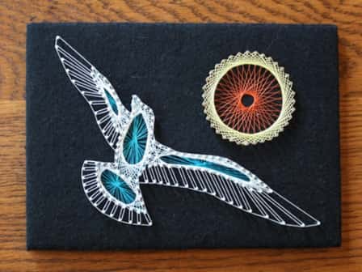
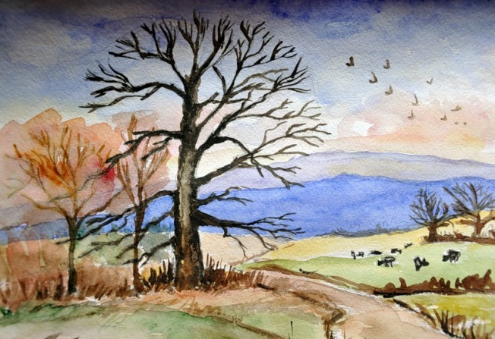
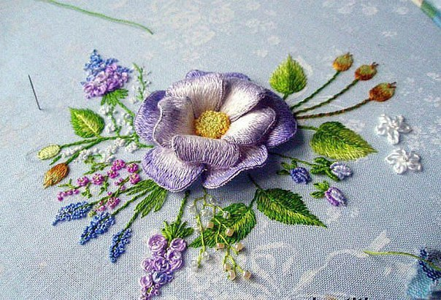

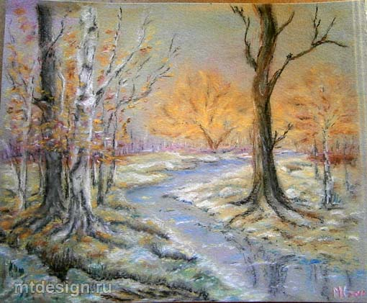
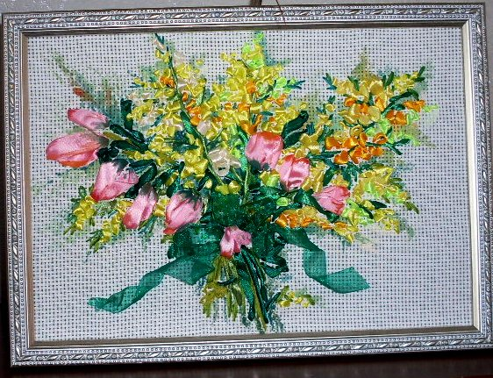
Творчество и дизайн,
виды и направления
МБОУ гимназия № 5
Учитель технологии: М.Д. Сидякина

Slide 2
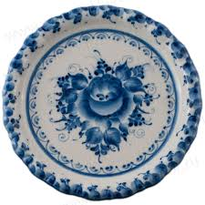
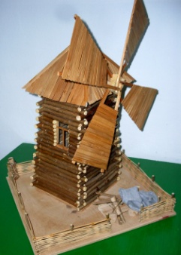
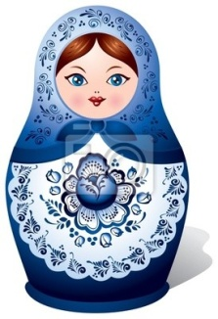
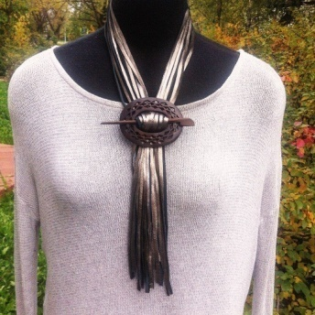
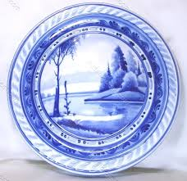
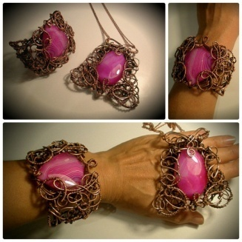
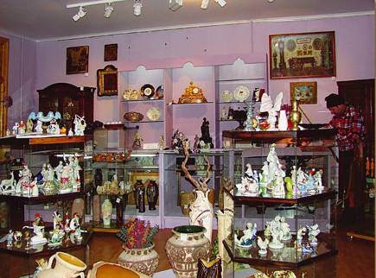
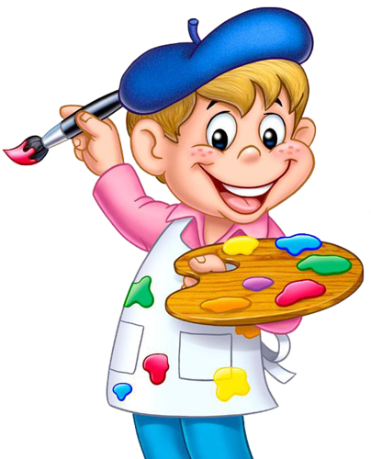
Декоративно-прикладное искусство – это создание художественных изделий, предназначенных для быта.

Slide 3
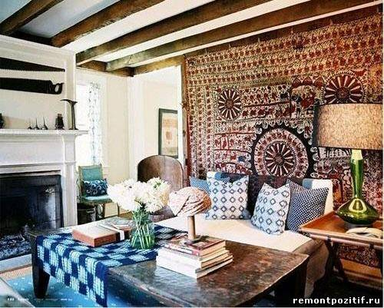
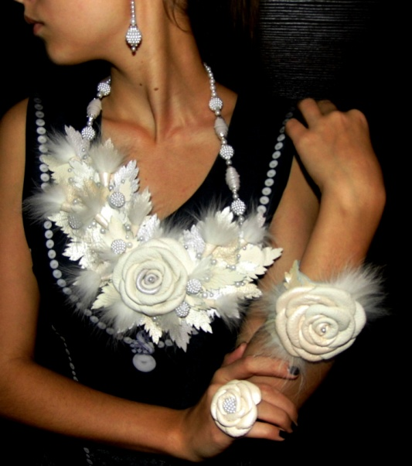
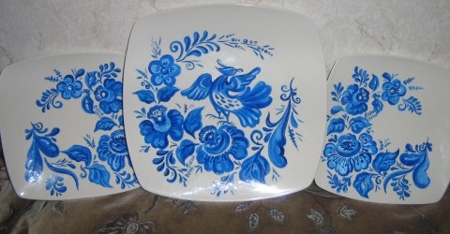
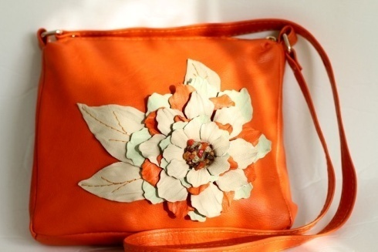
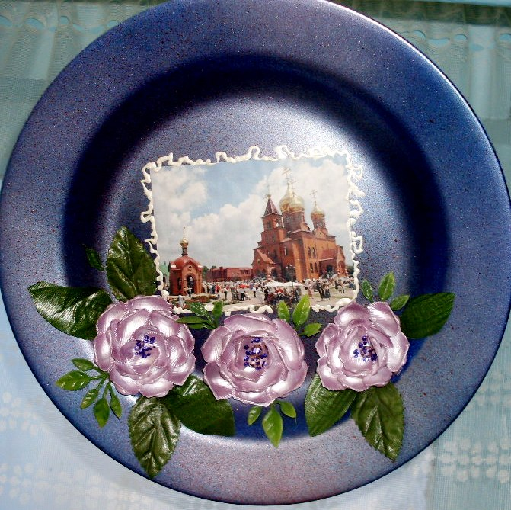
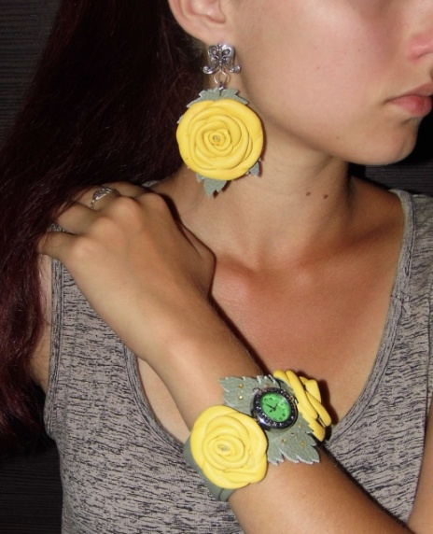
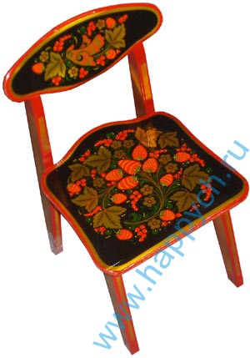
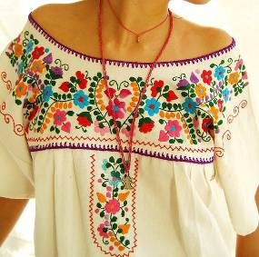
Изделия декоративно-прикладного искусства:
посуда, мебель, ткацкие изделия, оружие, одежда, украшения.

Slide 4
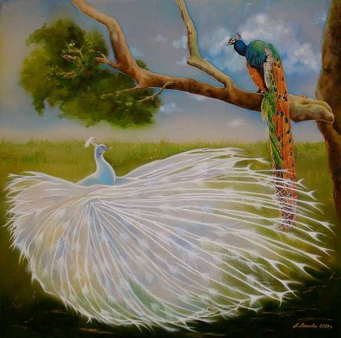
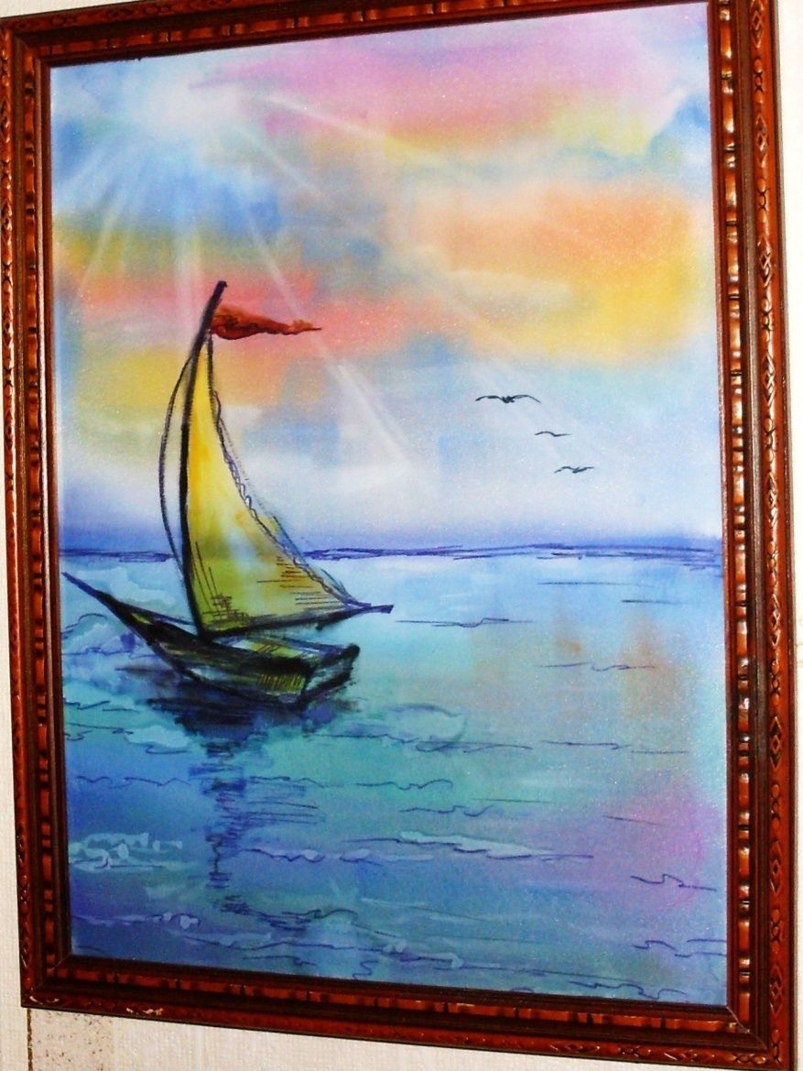
Виды декоративно-прикладного искусства:
Ба́тик — ручная роспись по ткани.

Slide 5
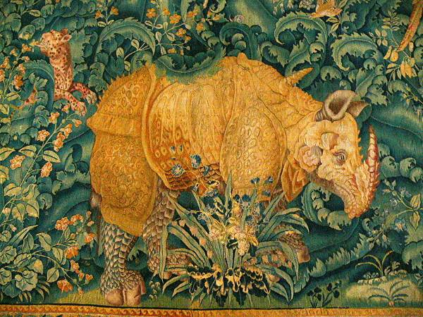
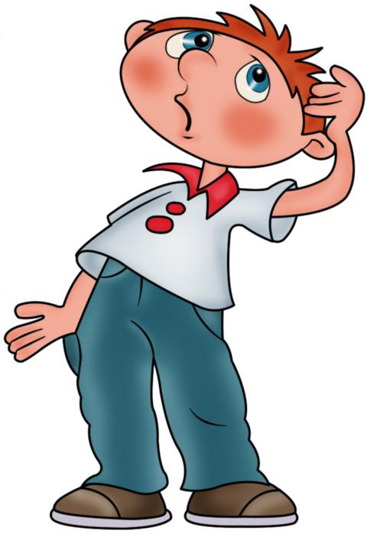
Гобеле́н (фр. gobelin), или шпалера, — один из видов декоративно-прикладного искусства, стенной односторонний безворсовый ковёр с сюжетной или орнаментальной композицией, вытканный вручную перекрёстным переплетением нитей.
Носорог. Фландрия.
1550.
Замок Кронборг

Slide 6
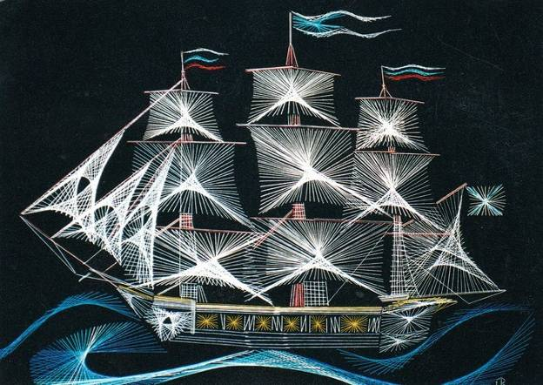
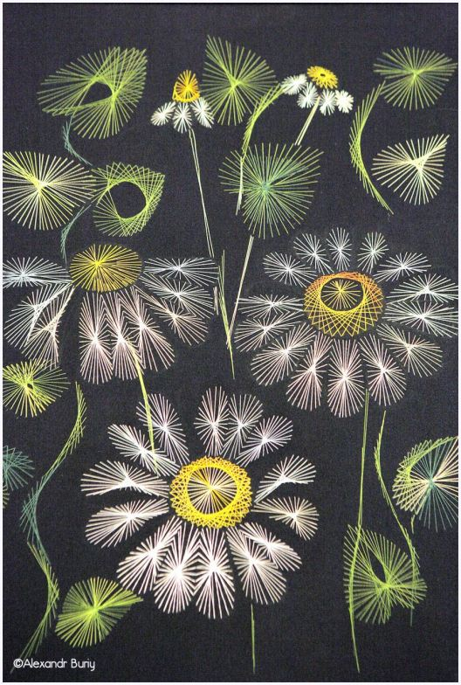
Нитяна́я гра́фика (варианты названия: изонить,
изображение нитью, ниточный дизайн) —
графическая техника, получение изображения нитками на картоне или другом твёрдом основании.

Slide 7
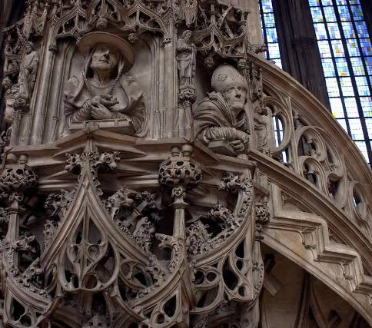

Художественная резьба:
Резьба по камню - процесс придания камню требуемой
формы и внеш. отделки при помощи распиловки,
токарной обработки, сверления, шлифовки, полировки,
гравировки (резцом, ультразвуком).

Slide 8
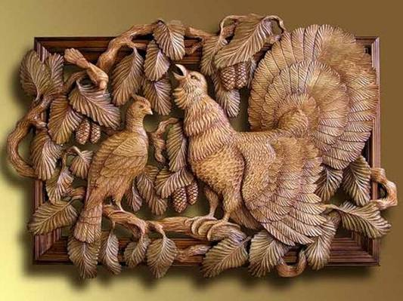
Резьба по дереву -художественной обработки дерева .

Slide 9
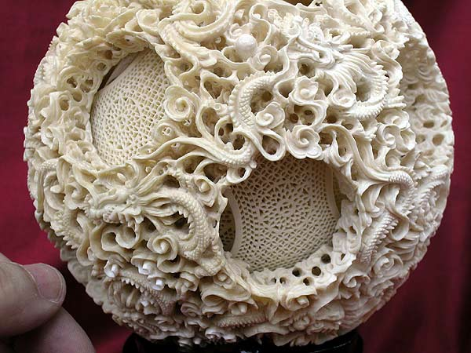

Резьба по кости — это искусство вырезания орнаментов и фигур из кости

Slide 10
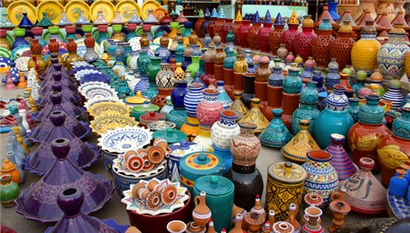
Керамика (др.-греч. κέραμος — глина) — изделия из неорганических материалов (например, глины) и их смесей с минеральными добавками, изготавливаемые под воздействием высокой температуры с последующим охлаждением.

Slide 11
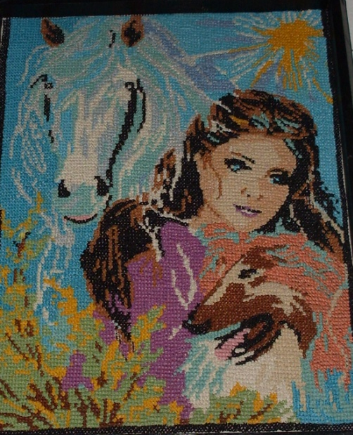
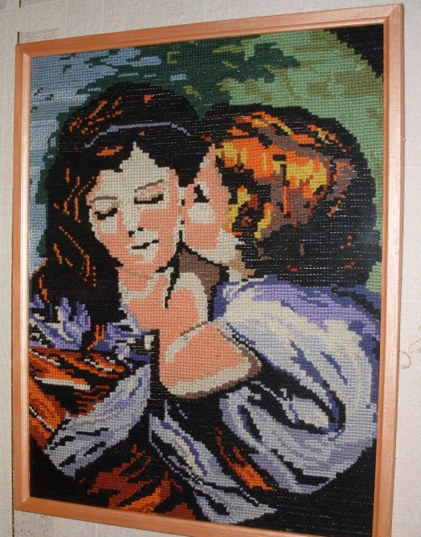
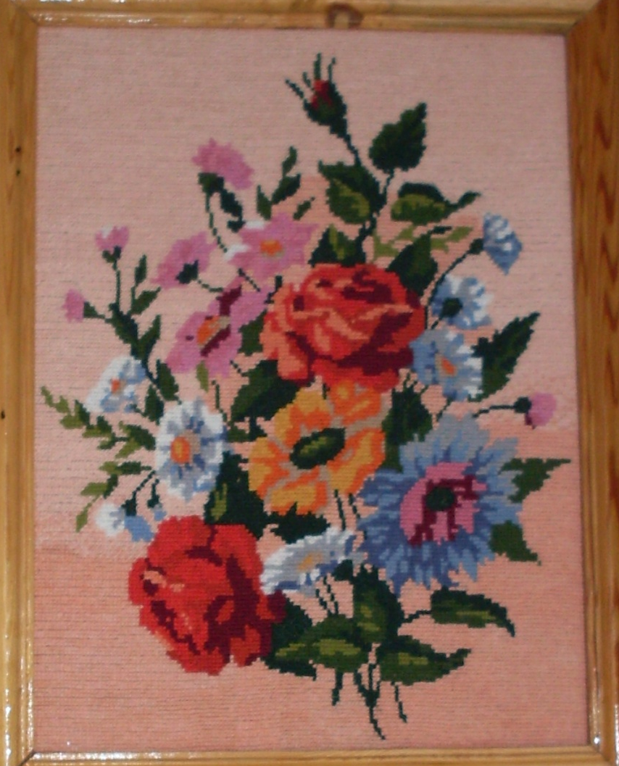
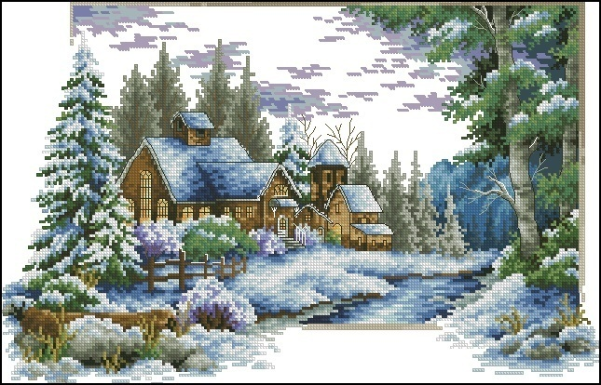
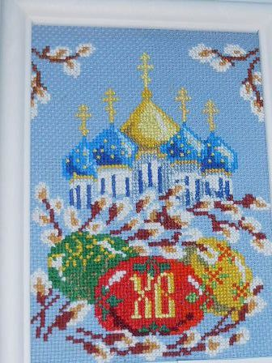
Вышива́ние — общеизвестное и распространенное рукодельное искусство украшать самыми разными узорами всевозможные ткани и материалы, от самых грубых и плотных, как, например: сукно, холст, кожа, до тончайших материй — батиста, кисеи, газа, тюля и пр.

Slide 12
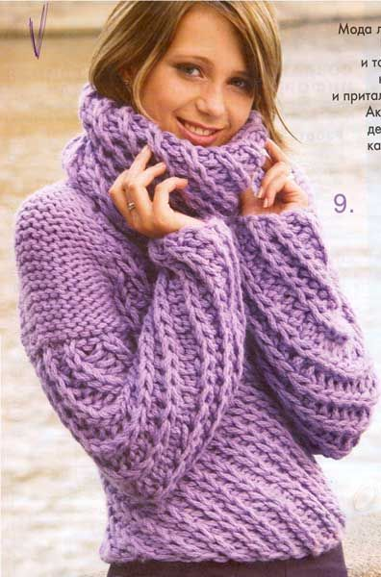
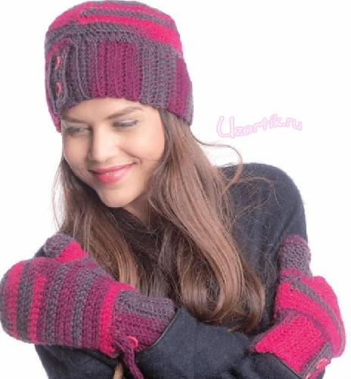
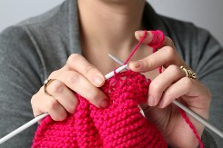
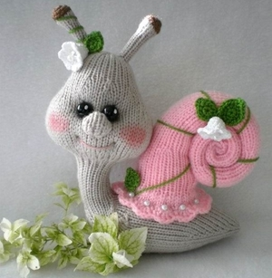
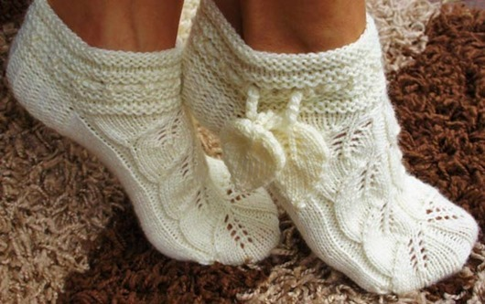
Вяза́ние — процесс изготовления изделий (обычно элементов одежды) из непрерывных нитей путём изгибания их в петли и соединения петель друг с другом с помощью несложных инструментов вручную (вязальный крючок, спицы, игла) или на специальной машине (механическое вязание).

Slide 13
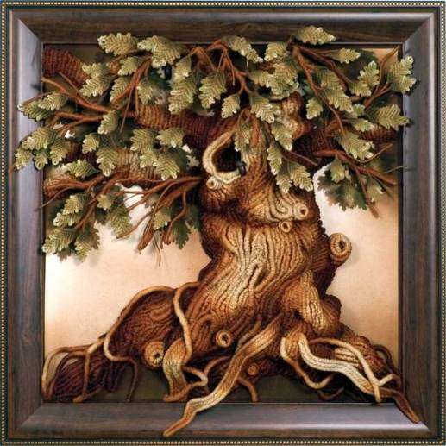

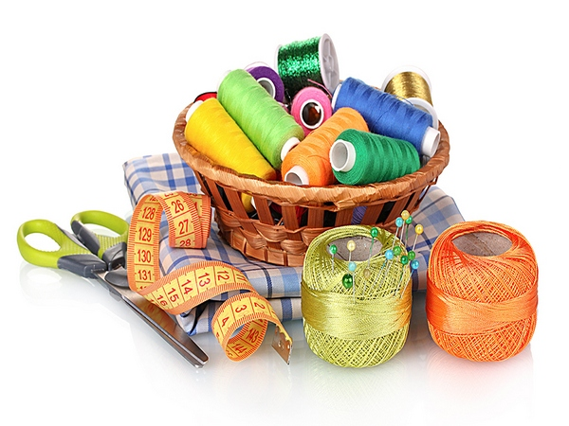
Макраме (фр. Macramé, от арабск) — техника узелкового плетения.

Slide 14
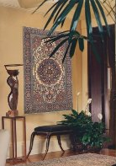
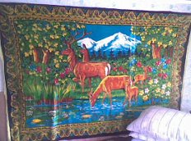
Ковроделие –изготовление текстильных изделий, обычно с многоцветными узорами или изображениями, служащее главным образом для украшения и утепления помещений, а также для звукопоглощения (бесшумности).

Slide 15

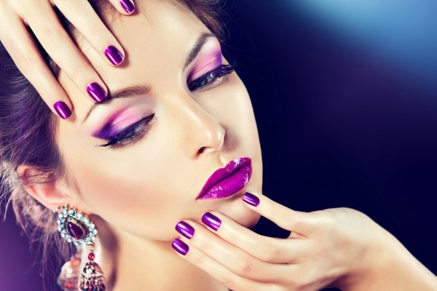
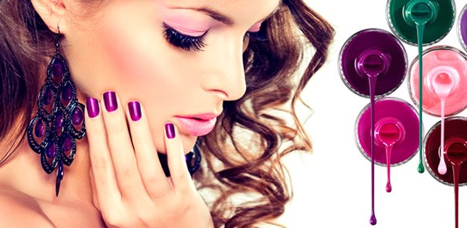
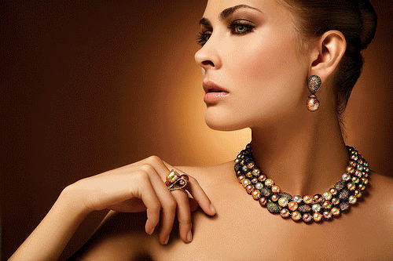
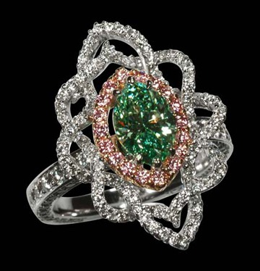
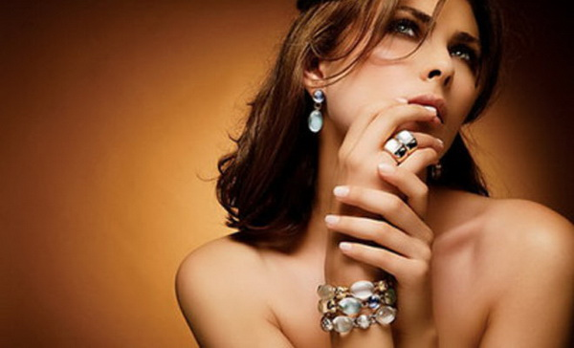
Ювелирное искусство - (от немецкого Juwel - драгоценный камень) изготовление украшений из драгоценных камней и металлов

Slide 16






Художественная обработка кожи - изготовление из кожи различных предметов как бытового, так и декоративно-художественного назначения.

Slide 17




Художественная обработка металла - изготовление из металла различных предметов как бытового, так и декоративных (филигрань, чеканка, ковка)

Slide 18






Пирография (буквально: «рисование огнём») — техника, когда на поверхность какого-либо материала при помощи раскалённой иглы наносится рисунок. В основном в качестве материала применяется древесина, поэтому пирография широко известна как выжигание по дереву.

Slide 19


Витра́ж (фр. vitre — оконное стекло, от лат. vitrum — стекло) - из цветного стекла, рассчитано на сквозное освещение и предназначено для заполнения оконного или дверного проёма.

Slide 20



Бисероплетение — создание украшений и художественных изделий из бисера.

Slide 21




Проверочная работа
Назовите вид
декоративно-прикладного искусства?

Slide 22



Определите вид
декоративно-прикладного искусства?

Slide 23



Как называется
данный вид декоративно-прикладного искусства?

Slide 24



Как называется данный вид декоративно-прикладного искусства?

Slide 25



Как называется данный вид декоративно-прикладного искусства?

Slide 26



Как называется данный вид декоративно-прикладного искусства?

Slide 27


Проверь себя! Правильный ответ:
Резьба по кости
Вязание
Нитяная графика
Пирография
Макраме
Художественная резьба

